Slide 1
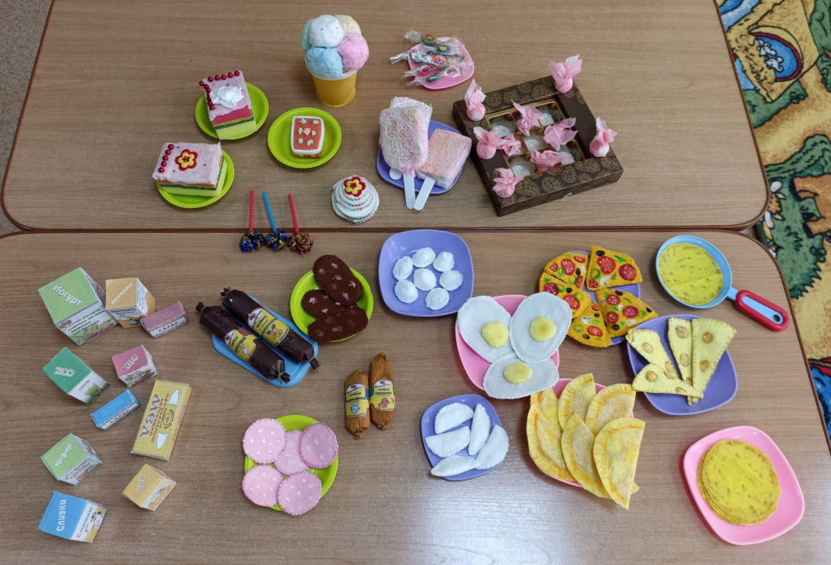
Муниципальное бюджетное дошкольное образовательное учреждение
города Иркутска детский сад «Сказка»
Выставка атрибутов для сюжетно-ролевой игры «Кафе»
воспитатель Огнева Валентина Александровна
учитель-логопед Огнева Любовь Васильевна

Slide 2
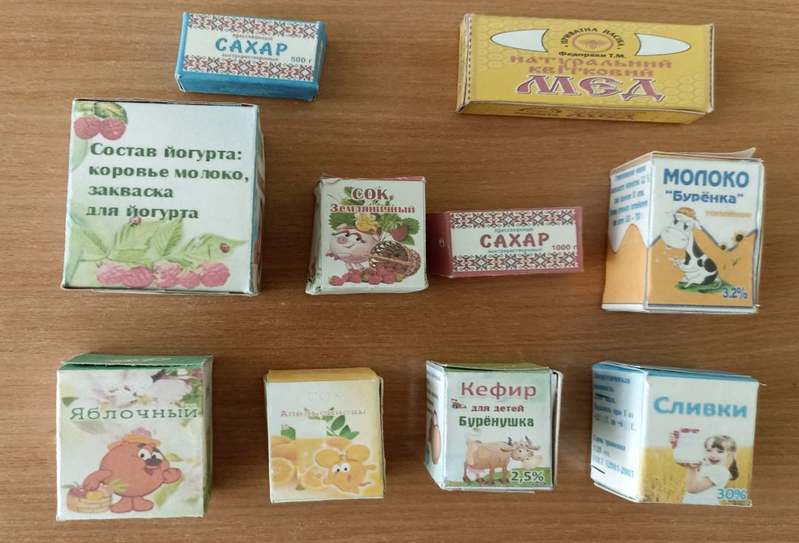
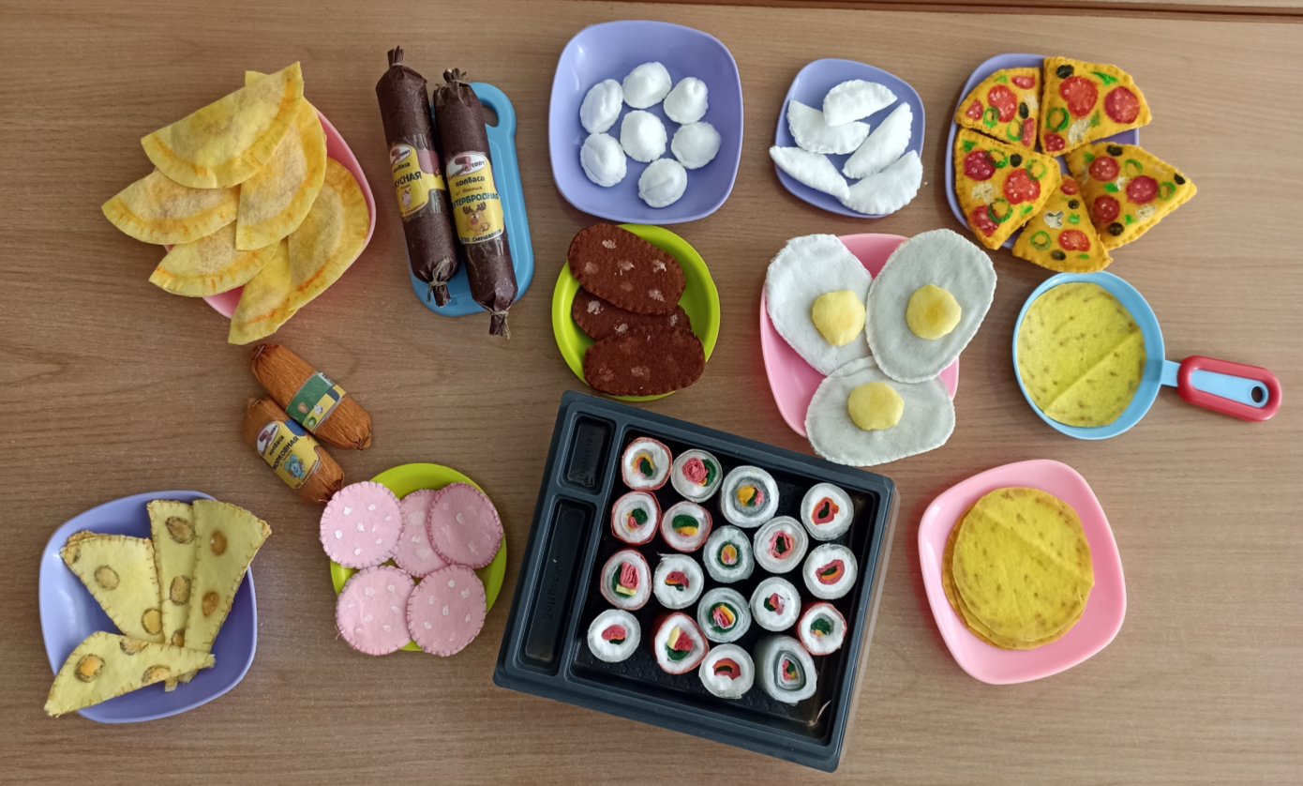
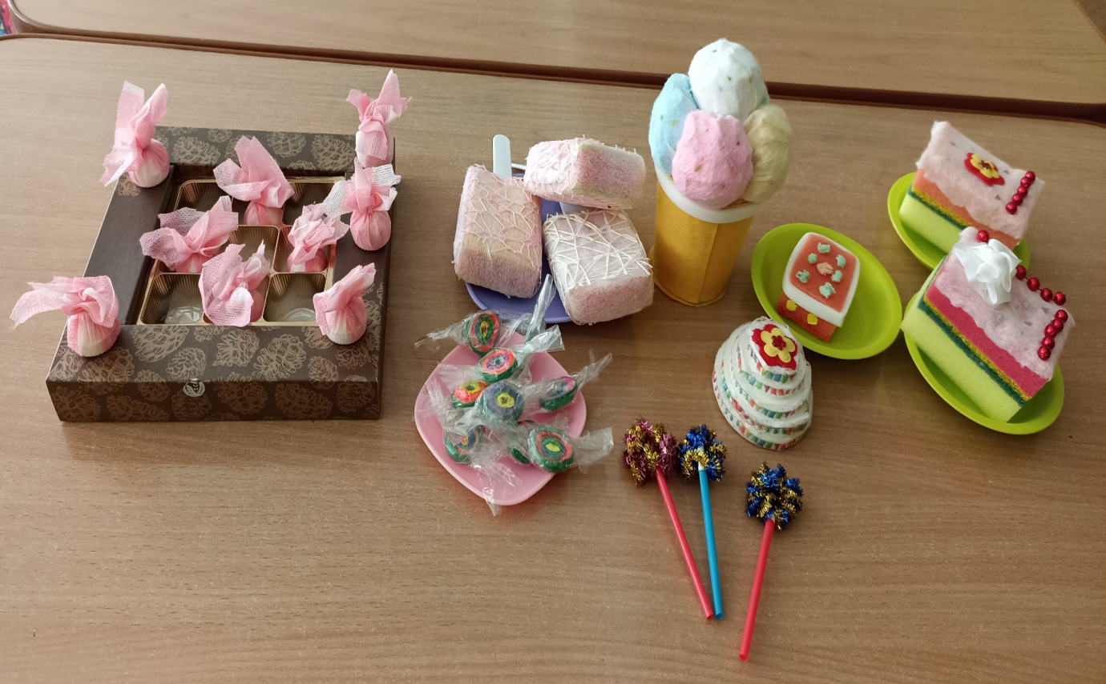

Slide 3
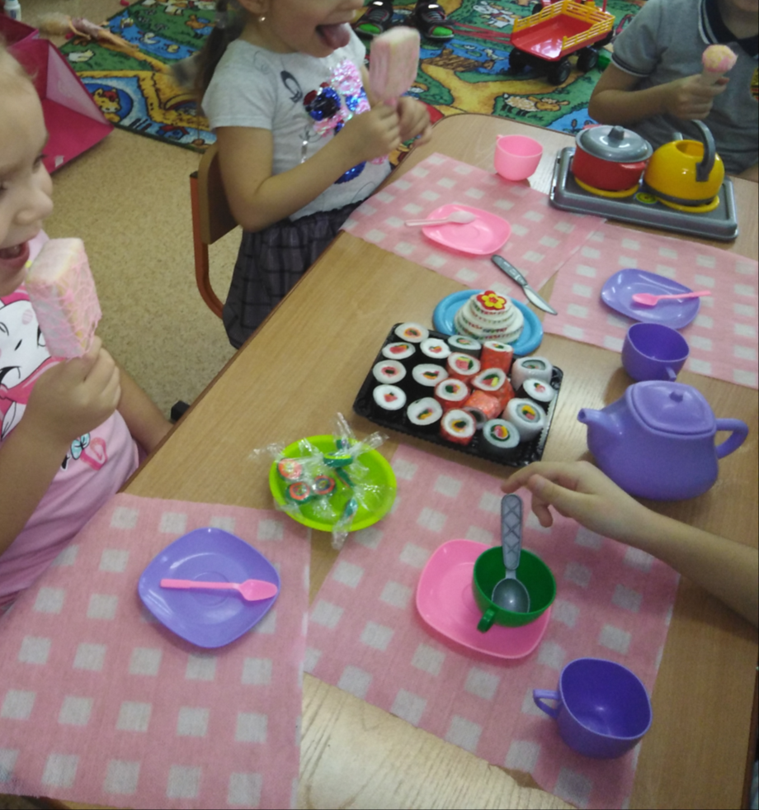
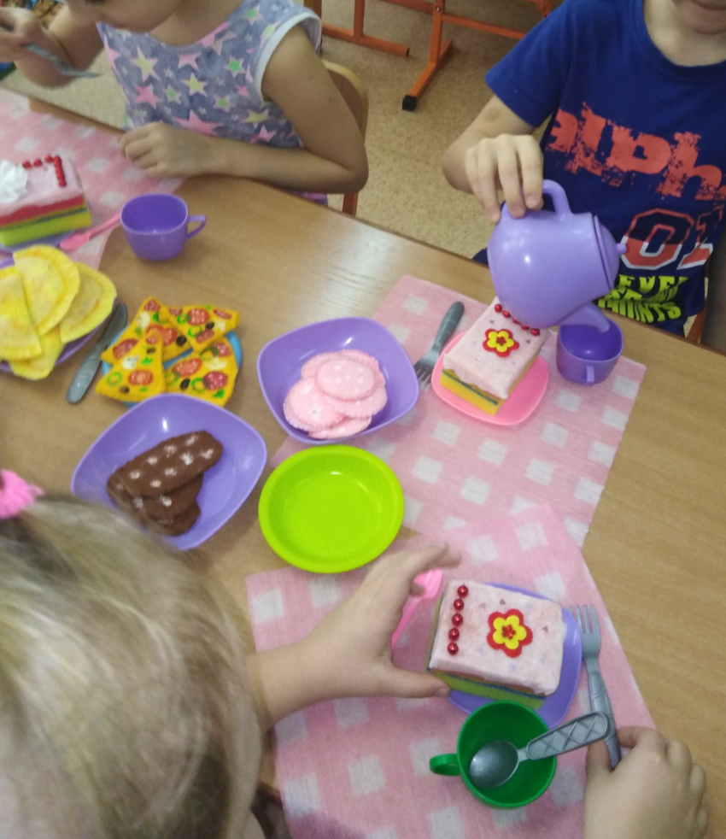
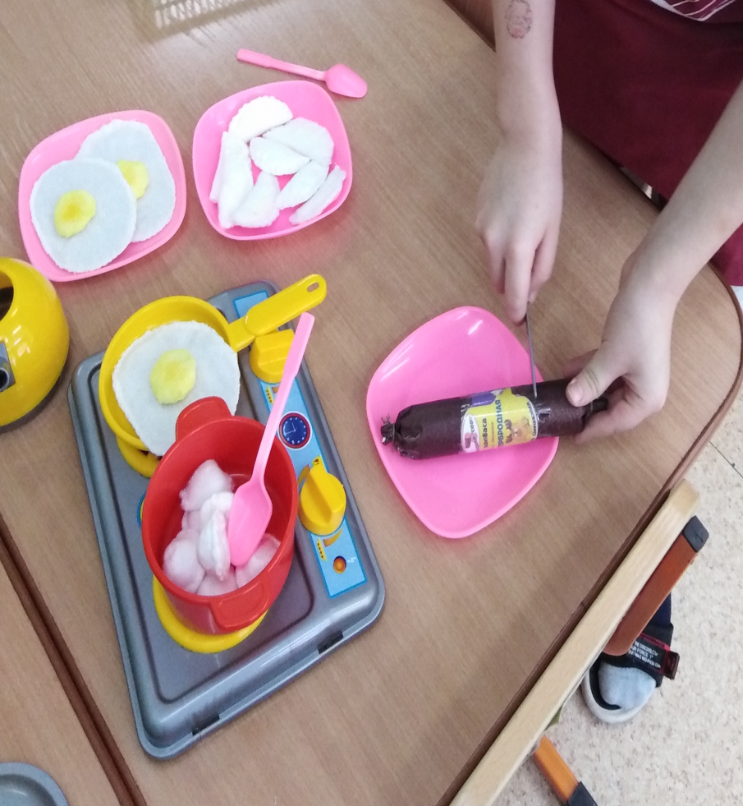
Дети играют

Slide 4
